Slide 1


PROYECTO: Instalación de Sistema Solar Fotovoltaico en Cooperativa
Coopeumo
4to Concurso de Inversión Energética Local
Programa Comuna Energética
MUNICIPALIDAD DE PICHIDEGUA – COOPERATIVA COOPEUMO

Slide 2
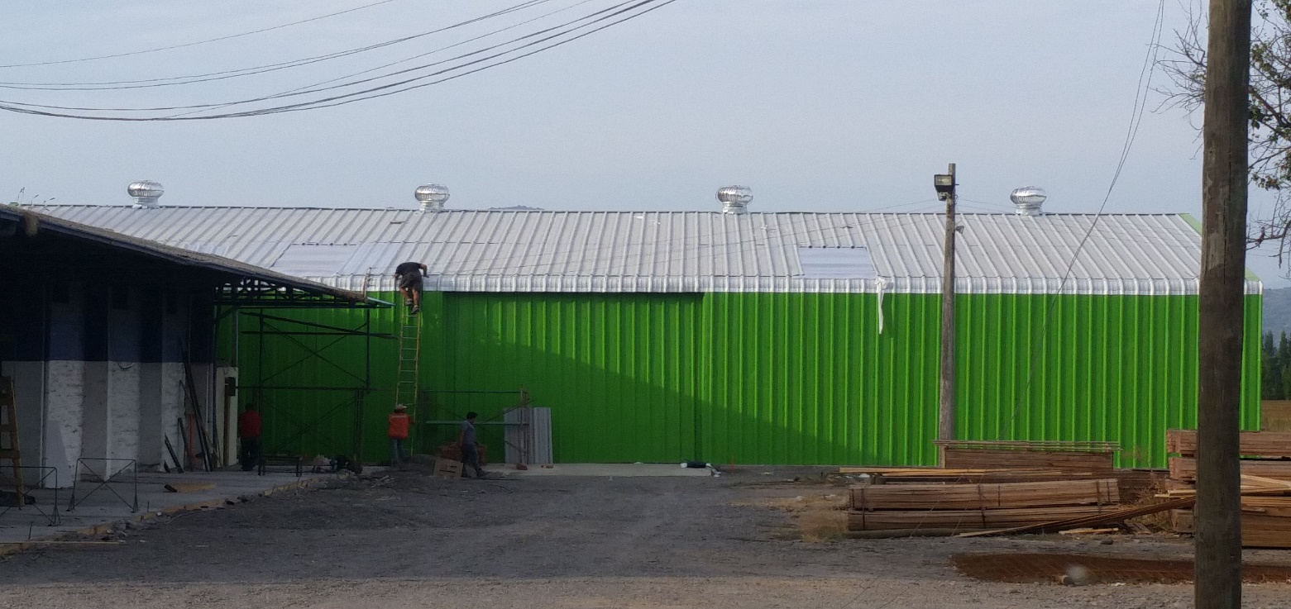
4to Concurso de Inversión Energética Local
Programa Comuna Energética
MUNICIPALIDAD DE PICHIDEGUA – COOPERATIVA COOPEUMO
Este proyecto fotovoltaico tiene una capacidad instalada de 32 kWp y usa las normas de la ley 21.118 de generación distribuida e incluye a la Cooperativa y al Municipio de la comuna de Pichidegua.

Slide 3
4to Concurso de Inversión Energética Local
Programa Comuna Energética
MUNICIPALIDAD DE PICHIDEGUA – COOPERATIVA COOPEUMO
Este proyecto es la primera iniciativa de FV en la comuna de Pichidegua, donde a partir de este proyecto se buscará sensibilizar a la población y promocionar el uso de las ERNC y la eficiencia energética, así como la reducción de las emisiones de CO2 a la atmósfera.
Con este proyecto se cubre el 100 del consumo diurno de 3 locales de COOPEUMO (61% del total generado x el proyecto) y los excedentes los usaran 5 recintos municipales (postas de salud), ocupando el 39% del total generado.
A su vez, generará menores emisiones de CO2 al ambiente del orden de 23,73 ton CO2/año, tanto por generación de Energía FV, como por mayor eficiencia energética.

Slide 4
4to Concurso de Inversión Energética Local
Programa Comuna Energética
MUNICIPALIDAD DE PICHIDEGUA – COOPERATIVA COOPEUMO
Agradecimientos:
Agencia de sostenibilidad energética.
Confederación de Cooperativas Alemanas DGRV.
RedGenera.
COOCREAR.
Municipalidad de Pichidegua.
Para COOPEUMO, este proyecto es de gran importancia pues cumple con mostrar la importancia de la protección del medio ambiente que se da en esta organización y también permite proyectar beneficios sociales, en la comunidad donde se inserta.
Muchas gracias.

